Slide 1
D组 工作周报
D 杨茂琛
2022/04/24

Slide 2
目录
01.
Finished
02.
Developing
03.
Question

Slide 3
回顾
01

Slide 4
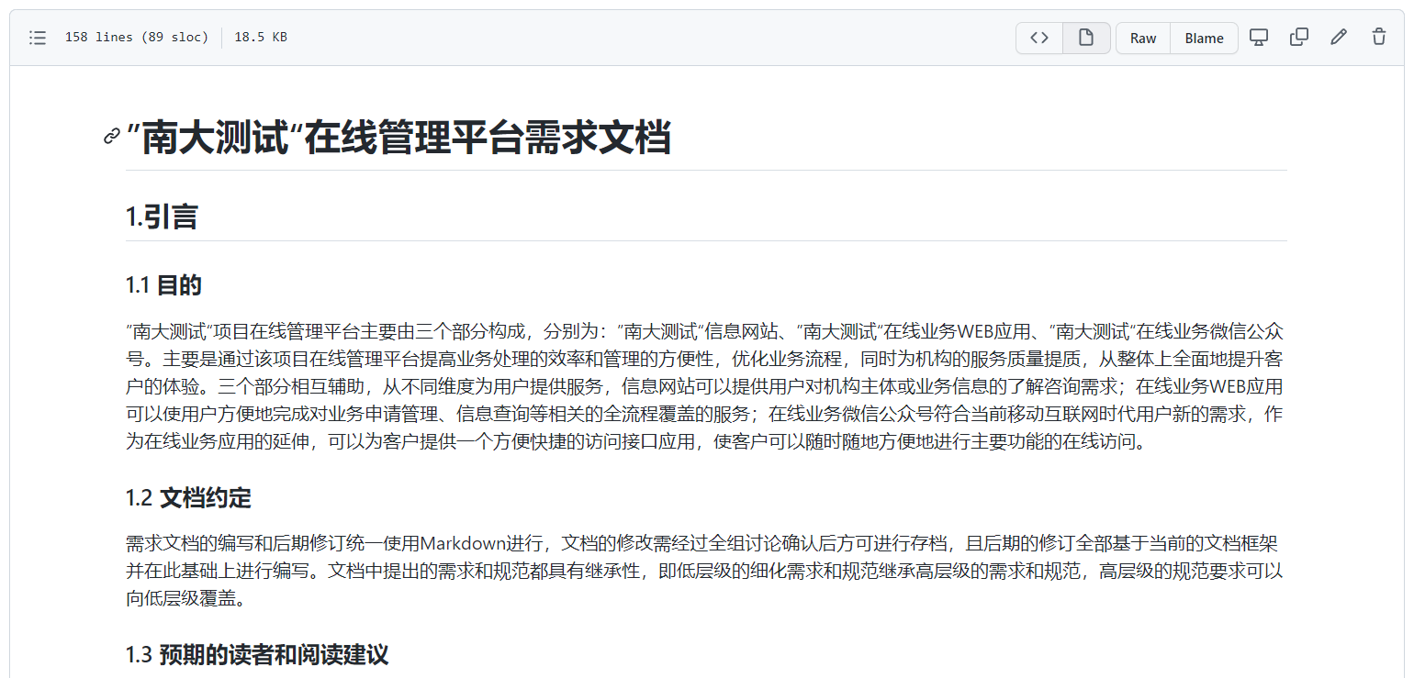
需求文档
初版需求文档已产生并在团队内部使用

Slide 5
总进度一览
应用 | 功能 | 功能点 | 实现情况
信息网站 | 机构信息 | ……
 | 资质信息 | ……
 | 政策法规 | ……
 | 业务信息 | ……
 | 新闻咨询 | ……
 | 友情链接 | ……
 | 客户服务 | ……
 | 联系我们 | ……
应用 | 功能 | 功能点 | 实现情况
在线业务平台 | 用户管理 | 用户登录 | 已实现
 |  | 用户注册 | 已实现
 |  | 用户信息维护 | 已实现
 |  | 用户注销 | 已实现
 |  | 会话状态 | 已实现
 | 客户管理 | ……
 | 委托管理 | ……
 | 合同管理 | ……
 | 样品管理 | ……
 | 报告管理 | ……
 | 测试项目管理 | 文档生成 | 实现中
 |  | 文档回传 | 已实现
 |  | 文档管理

Slide 6
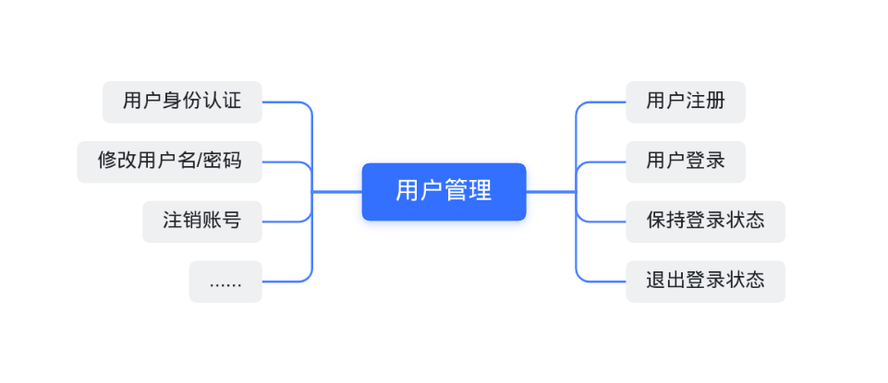
user_service
该部分需求已经编码完成并通过单元测试
用户身份认证可搭配网关实现鉴权（RBAC）
会话数据保存在共享缓存中，服务器集群可动态扩展

Slide 7
doc_service
已选定实现功能的第三方库并实践可行，OSS就绪
测试项目管理 | 功能 | 完全情况
文档生成 | 格式较固定的文档 | 进行中
 | 格式多变或内容不定的文档 | 进行中
 | PDF档回传 | 已完成

Slide 8
下一步
02

Slide 9
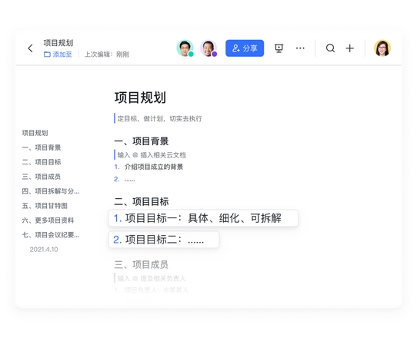
需求文档
当前问题：需求文档需要比较快速的迭代、需求文档本身就需要协作编辑
解决方案：文档迁移至飞书文档

Slide 10


user_service
1
进行集成测试，进一步发现和修复可能存在的问题
2
开放控制层的 API 接口供前端对接，以实现端到端测试
3
搭建网关服务，配合身份认证完成鉴权

Slide 11
doc_service
持续集成和持续发布
准备相关单元测试、集成测试
进展较顺利，依预期有序完成所有表单的实现

Slide 12

合同服务
暂定的下一步的主攻服务
预计每个服务开发周期：小于等于1周

Slide 13
疑难
03

Slide 14
各层代码之间存在显著依赖关系
1
单元测试难以编写
单层应用输出难以单独评估正确性
2

Slide 15
PDF生成
01
02
只能使用【latex模板+原始数据】的解决方案吗？
PDF表单模板或一些半成品方案是可以的吗？

Slide 16
PDF档样式
完整表单的样式布局等必须和原模板（.docx）完全一致吗？
01
如果允许差异，最大可以做怎样的改动？
02

Slide 17
在线咨询
01
什么形式的在线咨询？留言 / 实时聊天？
02
什么身份的在线咨询？需注册 / 访客可用？

Slide 18
感谢聆听

